Slide 1
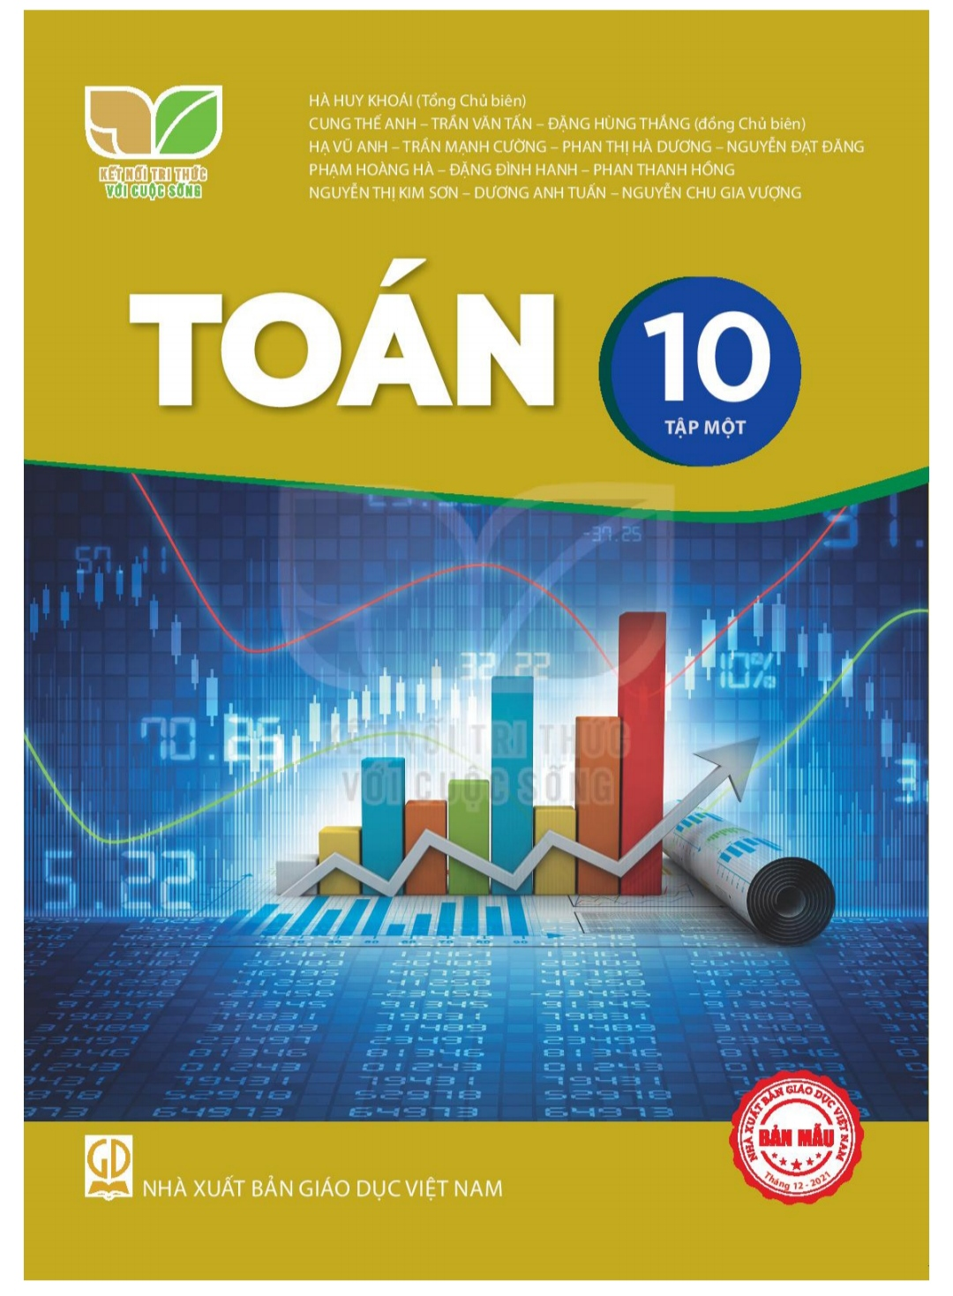
CHƯƠNG I
CHƯƠNG I. MỆNH ĐỀ VÀ TẬP HỢP
§1. Mệnh đề
§2. Tập hợp
§3. Bài tập cuối chương 1

Slide 2

2
TẬP HỢP VÀ CÁC PHÉP TOÁN TRÊN TẬP HỢP
THUẬT NGỮ - Tập hợp, tập con, hai tập hợp bằng nhau và tập rỗng - Hợp, giao, hiệu của hai tập hợp, phần bù của một tập con - Biểu đồ Ven | KIẾN THỨC. KĨ NĂNG - Nhận biết các khái niệm cơ bản về tập hợp. - Thực hiện các phép toán trên tập hợp và vận dụng giải một số bài toán có nội dung thực tiễn. - Sử dụng biểu đồ Ven để biểu diễn tập hợp và các phép toán trên

Slide 3
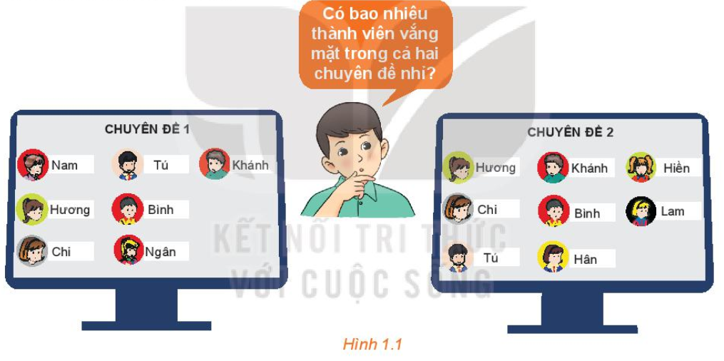

Slide 4
1. Khái niệm cơ bản về tập hợp
a. Tập hợp
Trong tình huống trên, gọi A là tập hợp những thành viên tham gia Chuyên đề 1, B là tập hợp những thành viên tham gia Chuyên đề 2.
a) Nam có là một phần tử của tập hợp A không? Ngân có là một phần tử của tập hợp B không?
b) Hãy mô tả các tập hợp A và B bằng cách liệt kê các phần tử.

Slide 5
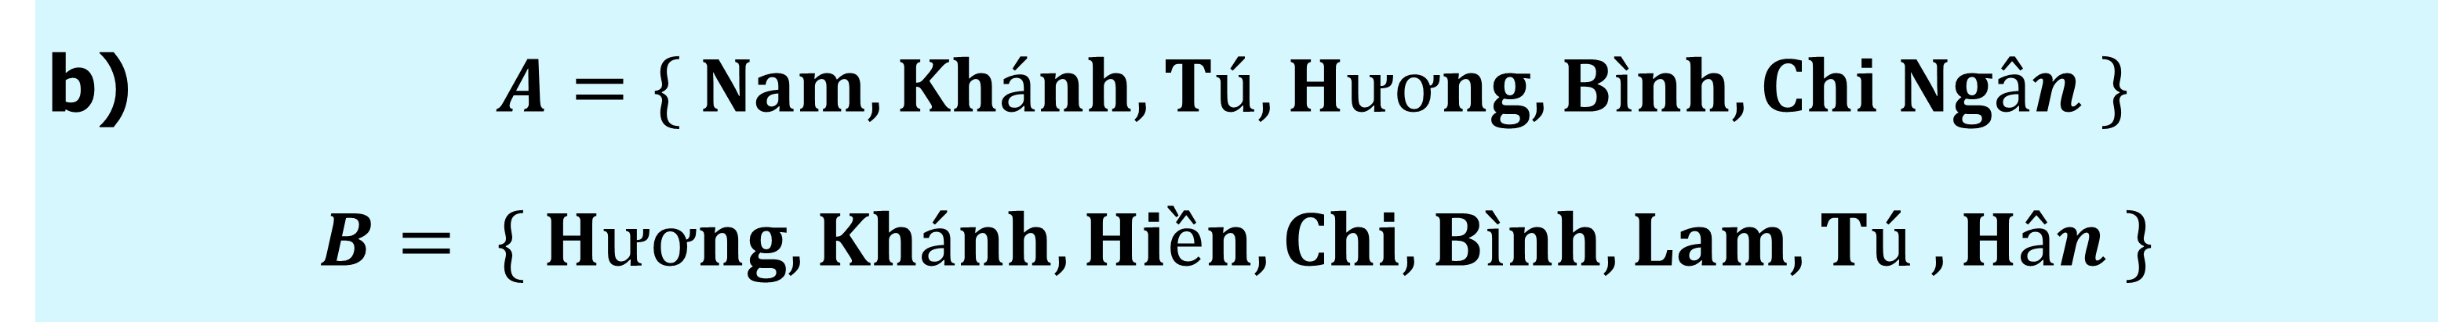
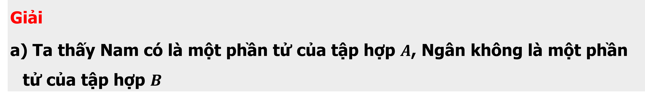
Giải
Ta thấy Nam có là một phần tử của tập hợp $A$, Ngân không là một phần tử của tập hợp $B$
b) $A=\{ Nam, Khánh, Tú, Hương, Bình, Chi Ngân \}$
$$B= \{ Hương, Khánh, Hiền, Chi, Bình, Lam, Tú , Hân \}$$

Slide 6
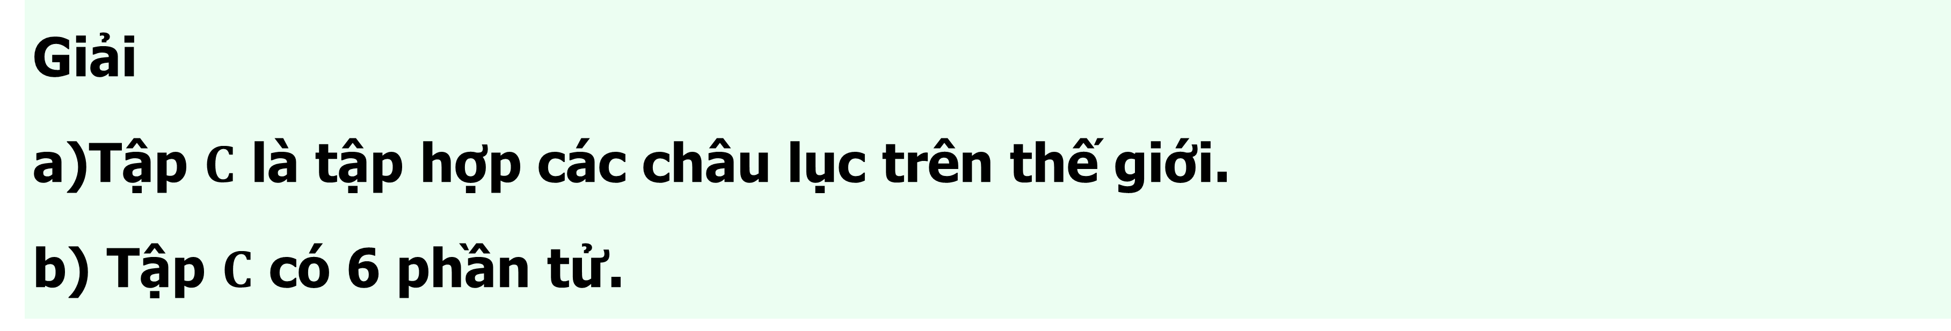
HĐ2. Cho tập hợp:
C = {châu Á, châu Âu; châu Đại Dương; châu Mỹ; châu Nam Cực; châu Phi}
Hãy chỉ ra tính chất đặc trưng cho các phần tử của tập hợp C.
b) Tập hợp C có bao nhiêu phần tử.
Giải
Tập $C$ là tập hợp các châu lục trên thế giới.
b) Tập $C$ có 6 phần tử.

Slide 7
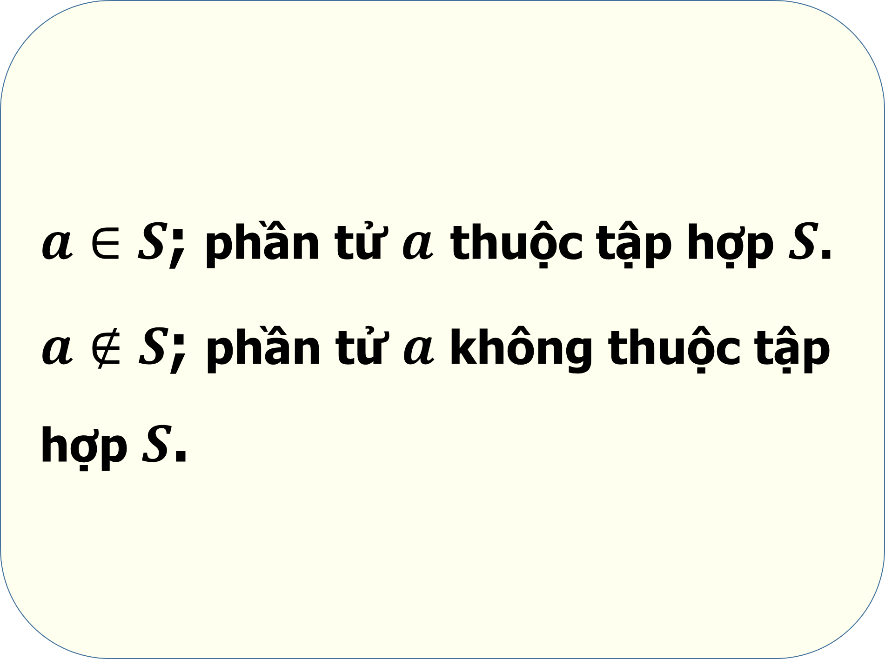
Có thể mô tả một tập hợp bằng một trong hai cách sau Cách 1. Liệt kê các phần tử của tập hợp; Cách 2. Chỉ ra tính chất đặc trưng cho các phần tử của tập hợp
$a∈S$; phần tử $a$ thuộc tập hợp $S$.
$a∉S$; phần tử $a$ không thuộc tập hợp $S$.

Slide 8
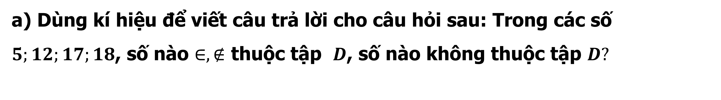
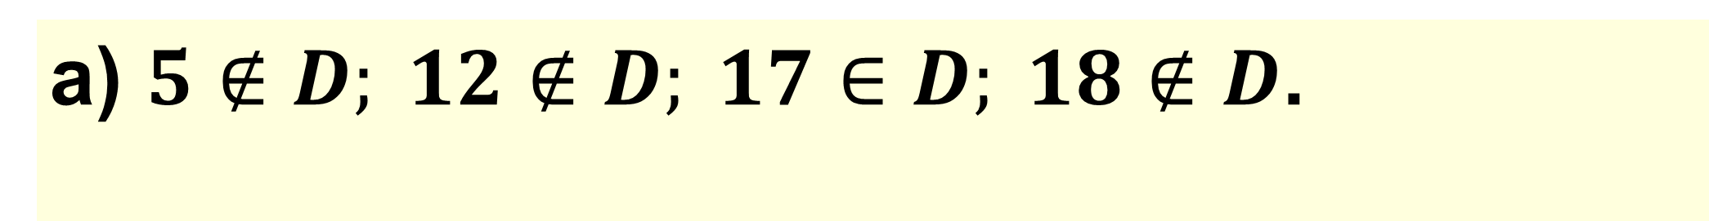
Ví dụ 1
Cho $D=$ {$n∈ℕ|n$ là số nguyên tố , $5<n<20$}.
a) Dùng kí hiệu để viết câu trả lời cho câu hỏi sau: Trong các số $5;12;17;18$, số nào $∈, ∉$ thuộc tập $D$, số nào không thuộc tập $D?$
b) Viết tập hợp $D$bằng cách liệt kê các phần tử. Tập hợp $D$ có bao nhiêu phần tử?
Giải
a) $5∉D; 12∉D; 17∈D; 18∉D$.
b) $D=\left\{7;11;13;17;19\right\}$. Tập hợp $D$ có $5$ phần tử.

Slide 9
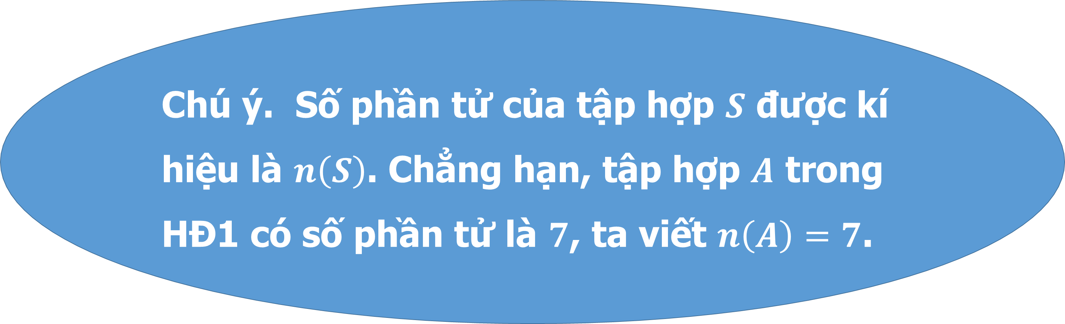
Chú ý. Số phần tử của tập hợp $S$ được kí hiệu là $n\left(S\right)$. Chẳng hạn, tập hợp $A$ trong HĐ1 có số phần tử là $7$, ta viết $n\left(A\right)=7$.

Slide 10
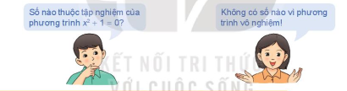
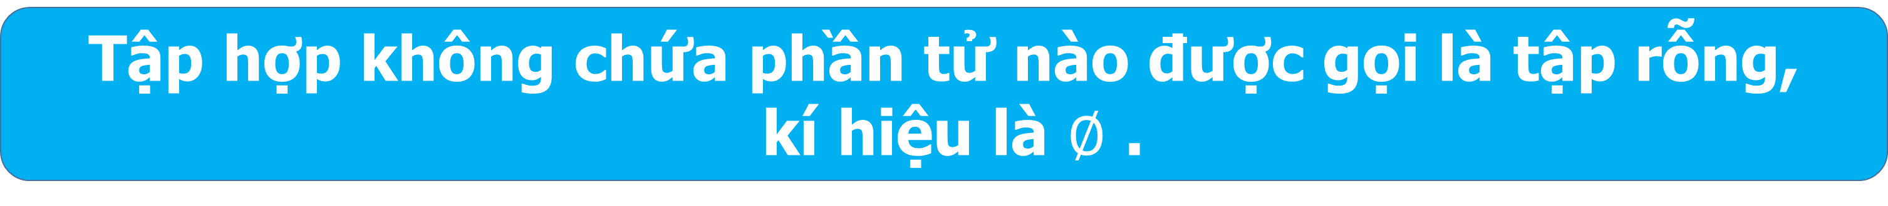
Tập hợp không chứa phần tử nào được gọi là tập rỗng,
kí hiệu là $∅$ .

Slide 11
Chẳng hạn:
- Tập các nghiệm của phương trình $x^{2}+1=0$ là tập rỗng.
- Tập hợp những người sống trên Mặt Trời là tập rỗng.

Slide 12
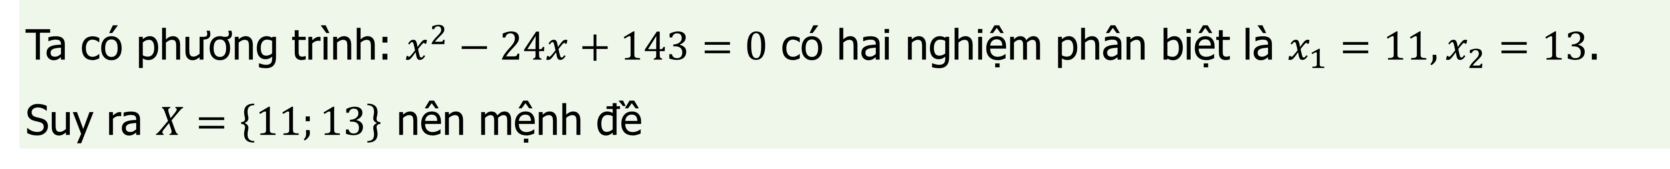
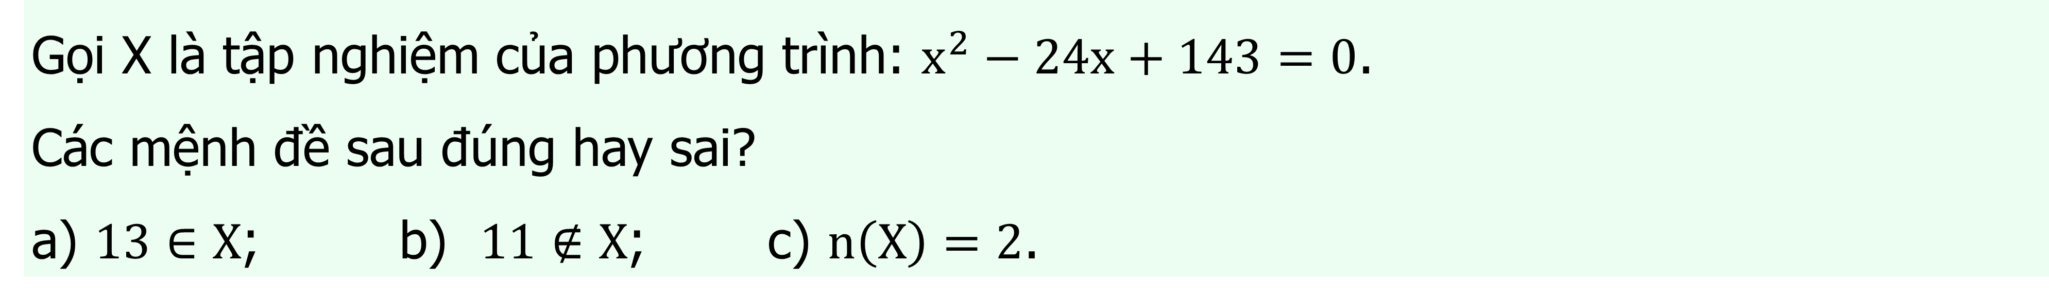
Luyện tập 1.
Gọi X là tập nghiệm của phương trình: $x^{2}−24x+143=0$.
Các mệnh đề sau đúng hay sai?
a) $13∈X$; b) $11∉X$; c) $n\left(X\right)=2$.
Giải
Ta có phương trình: $x^{2}−24x+143=0$ có hai nghiệm phân biệt là $x_{1}=11, x_{2}=13$.
Suy ra $X=\left\{11;13\right\}$ nên mệnh đề
a) $13∈X$ là đúng; b) $11∉X$ là sai; c) $n\left(X\right)=2$ là đúng

Slide 13
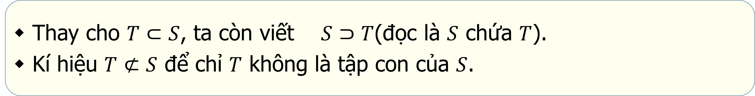
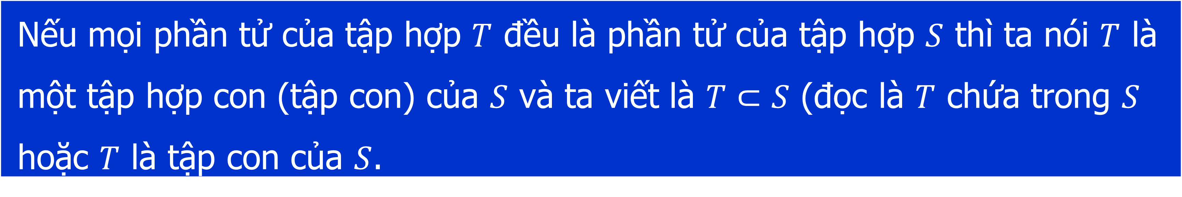
a. Tập hợp con
Nếu mọi phần tử của tập hợp $T$ đều là phần tử của tập hợp $S$ thì ta nói $T$ là một tập hợp con (tập con) của $S$ và ta viết là $T⊂S$ (đọc là $T$ chứa trong $S$ hoặc $T$ là tập con của $S$.
⬥ Thay cho $T⊂S$, ta còn viết $S⊃T$(đọc là $S$ chứa $T$).
⬥ Kí hiệu $T⊄S$ để chỉ $T$ không là tập con của $S$.

Slide 14
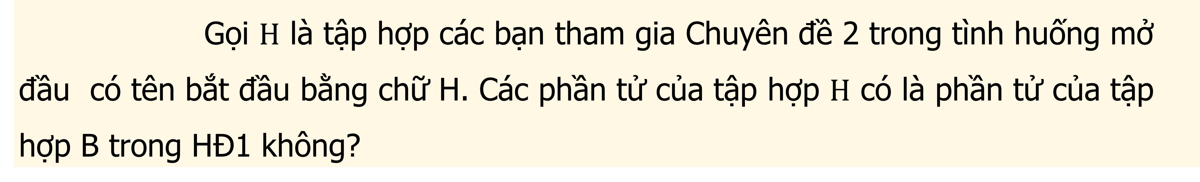
Gọi $H$ là tập hợp các bạn tham gia Chuyên đề 2 trong tình huống mở đầu có tên bắt đầu bằng chữ H. Các phần tử của tập hợp $H$ có là phần tử của tập hợp B trong HĐ1 không?
HĐ 4

Slide 15
Giải
a) $H=\{ Hương, Hiền, Hân \}$
b) Các phần tử của tập hợp $H$ có là phần tử của tập hợp B trong HĐ1

Slide 16
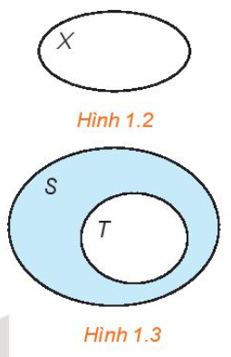
Nhận xét
⬥ Từ định nghĩa trên, T là tập con của S nếu mệnh đề sau đúng: ∀x, x∈T⇒x∈S
⬥ Quy ước tập rỗng là tập con của mọi tập hợp.
Người ta thường minh họa một tập hợp bằng một hình phẳng được bao quanh bởi đường kín, gọi là biểu đồ Ven (H.1.2)
Minh họa T là một tập con của S như Hình 1.3

Slide 17
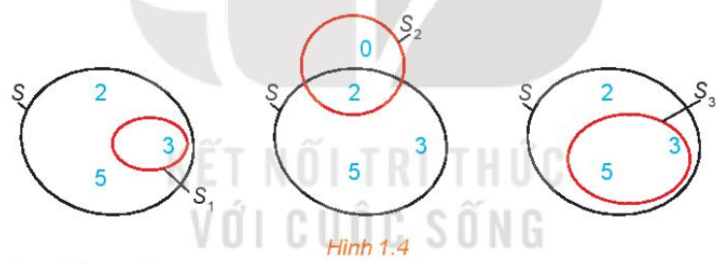
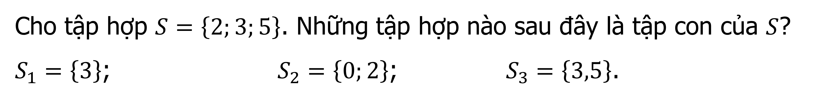
Ví dụ 2.
Cho tập hợp $S=\left\{2;3;5\right\}$. Những tập hợp nào sau đây là tập con của $S$?
$S_{1}=\left\{3\right\}$; $S_{2}=\left\{0;2\right\}$; $S_{3}=\left\{3,5\right\}$.
Giải
Các tập hợp $S_{1}=\left\{3\right\}$, $S_{3}=\left\{3,5\right\}$ là những tập con của $S (Hình 1.4)$

Slide 18
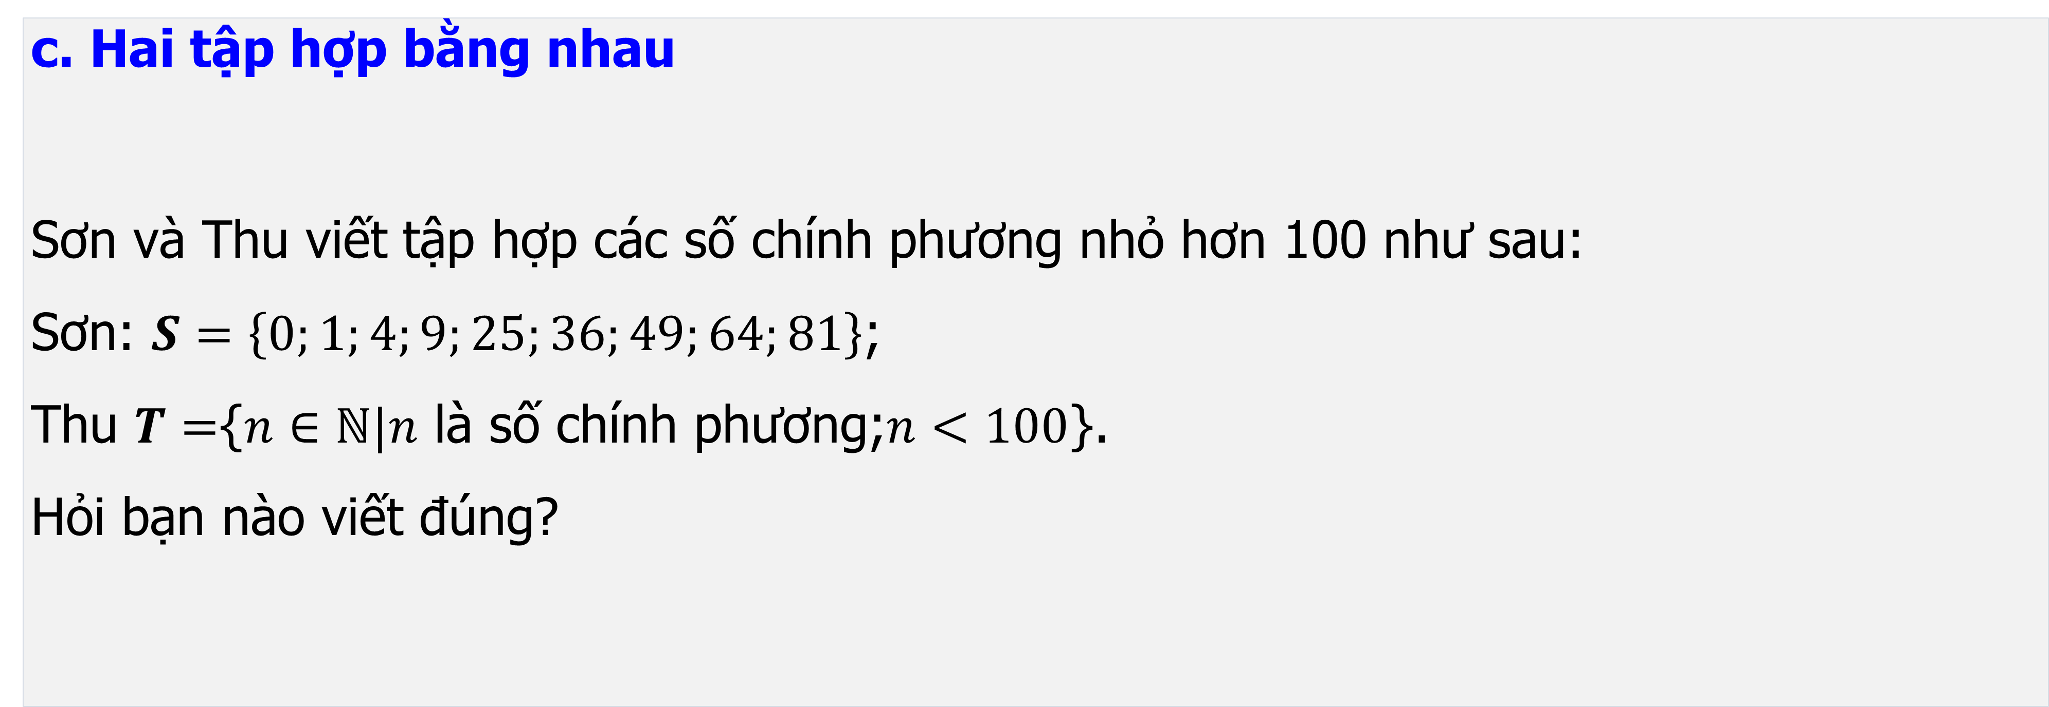
c. Hai tập hợp bằng nhau
Sơn và Thu viết tập hợp các số chính phương nhỏ hơn 100 như sau:
Sơn: $S=\left\{0;1;4;9;25;36;49;64;81\right\}$;
Thu $T=${$n∈ℕ|n$ là số chính phương;$n<100$}.
Hỏi bạn nào viết đúng?
HĐ 4
Giải
Cả hai bạn cùng viết đúng

Slide 19
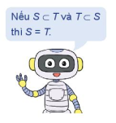
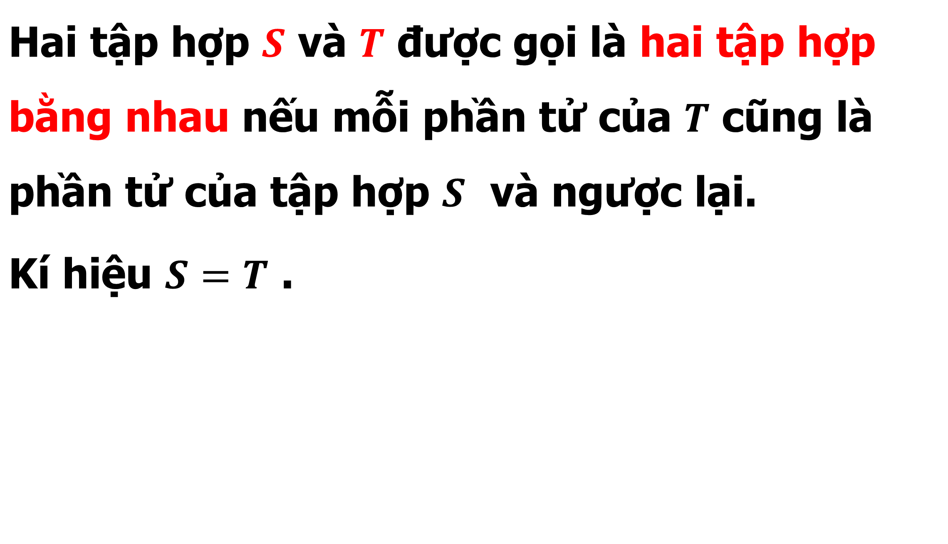
c. Hai tập hợp bằng nhau
Hai tập hợp $S$ và $T$ được gọi là hai tập hợp bằng nhau nếu mỗi phần tử của $T$ cũng là phần tử của tập hợp $S$ và ngược lại. Kí hiệu $S=T$ .

Slide 20
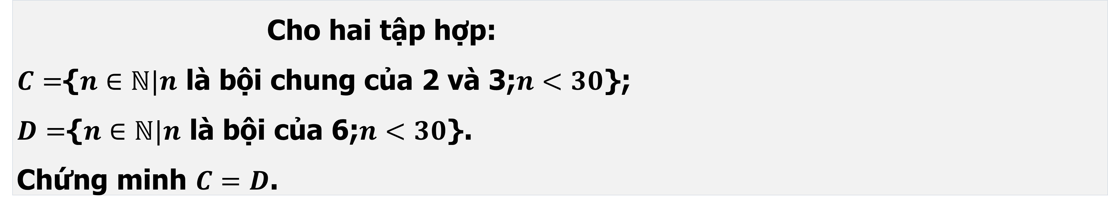
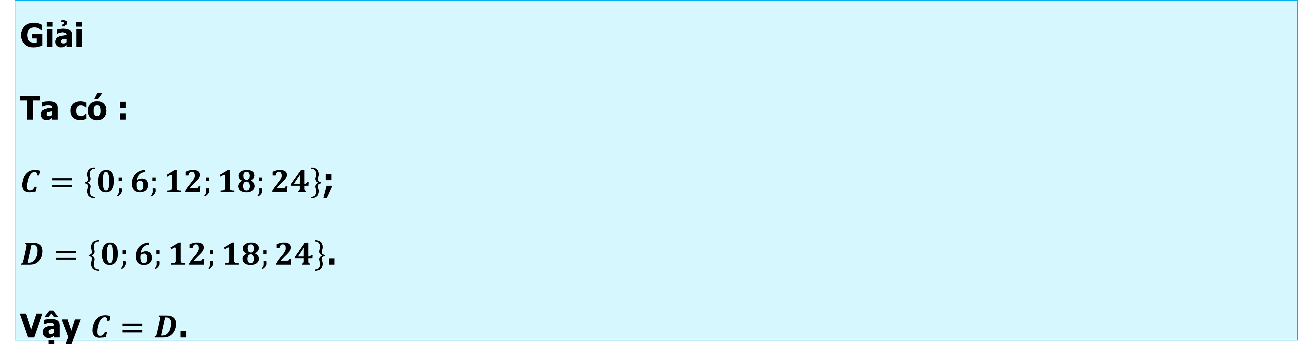
Cho hai tập hợp:
$C=${$n∈ℕ|n$ là bội chung của 2 và 3;$n<30$};
$D=${$n∈ℕ|n$ là bội của 6;$n<30$}.
Chứng minh $C=D$.
Ví dụ 3
Giải
Giải
Ta có :
$C=\left\{0;6;12;18;24\right\}$;
$D=\left\{0;6;12;18;24\right\}$.
Vậy $C=D$.

Slide 21
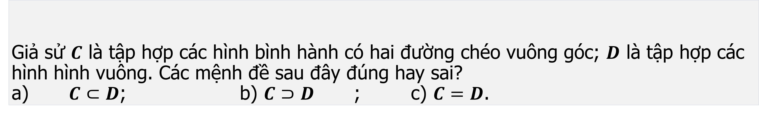
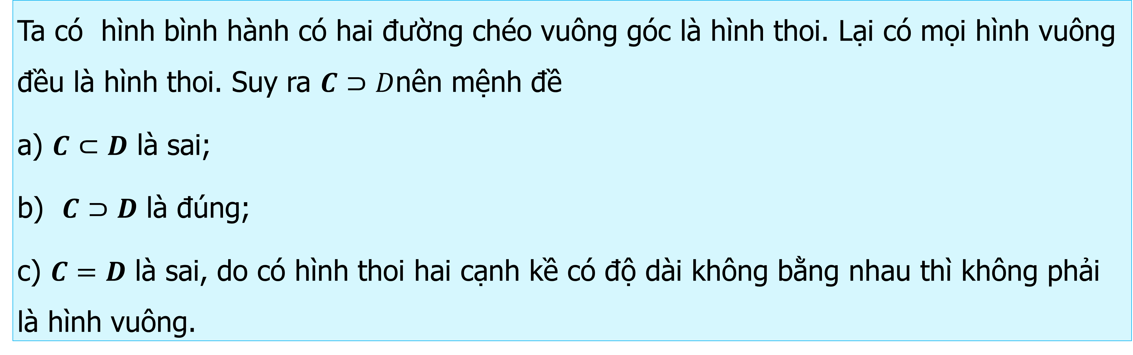
Giả sử $C$ là tập hợp các hình bình hành có hai đường chéo vuông góc; $D$ là tập hợp các hình hình vuông. Các mệnh đề sau đây đúng hay sai?
a) $C⊂D$; b) $C⊃D$ ; c) $C=D$.
Luyện tập 2
Giải
Ta có hình bình hành có hai đường chéo vuông góc là hình thoi. Lại có mọi hình vuông đều là hình thoi. Suy ra $C⊃D$nên mệnh đề
a) $C⊂D$ là sai;
b) $C⊃D$ là đúng;
c) $C=D$ là sai, do có hình thoi hai cạnh kề có độ dài không bằng nhau thì không phải là hình vuông.

Slide 22
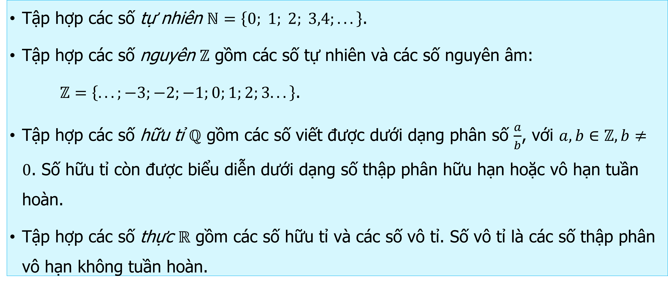
2. CÁC TẬP HỢP SỐ
a. Mối quan hệ giữa các tập hợp số
Tập hợp các số tự nhiên $ℕ=\left\{0; 1; 2; 3,4;...\right\}$.
Tập hợp các số nguyên $ℤ$ gồm các số tự nhiên và các số nguyên âm:
$ℤ=\left\{...;−3;−2;−1;0;1;2;3...\right\}$.
Tập hợp các số hữu tỉ $ℚ$ gồm các số viết được dưới dạng phân số $\frac{a}{b}$, với $a,b∈ℤ, b≠0$. Số hữu tỉ còn được biểu diễn dưới dạng số thập phân hữu hạn hoặc vô hạn tuần hoàn.
Tập hợp các số thực $ℝ$ gồm các số hữu tỉ và các số vô tỉ. Số vô tỉ là các số thập phân vô hạn không tuần hoàn.

Slide 23
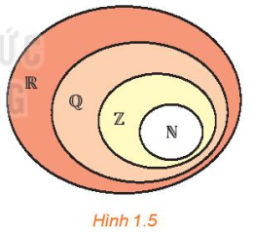
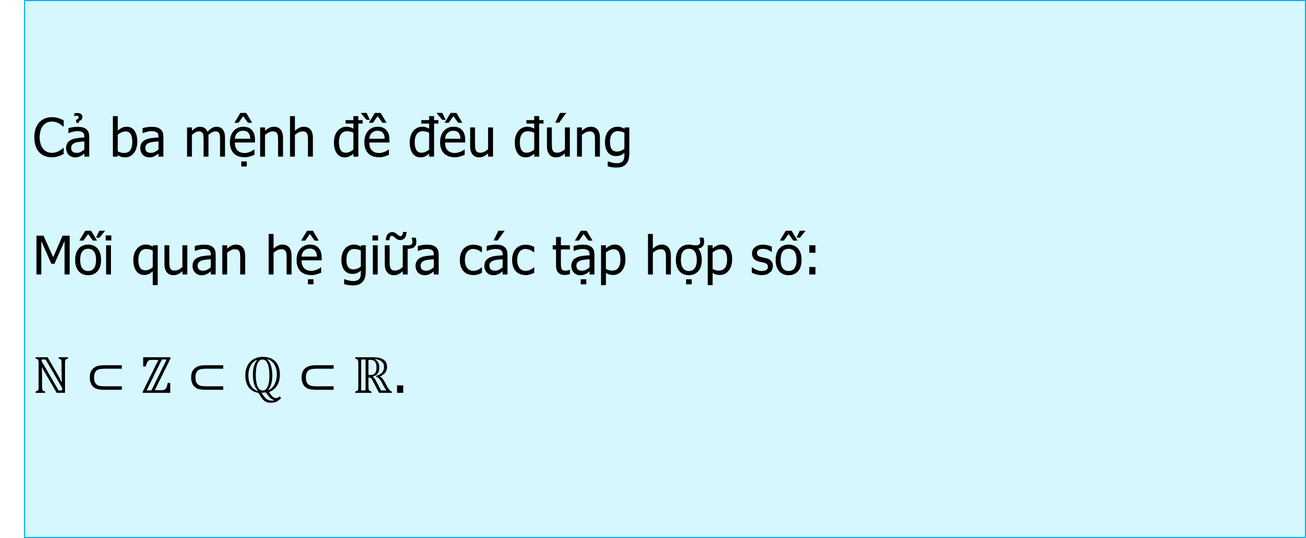
Các mệnh đề sau đúng hay sai?
Mọi số nguyên đều viết được dưới dạng phân số;
b) Tập hợp các số thực chứa tập hợp các số hữu tỉ;
c) Tồn tại một số thực không là số hữu tỉ.
HĐ 5
Giải
Cả ba mệnh đề đều đúng
Mối quan hệ giữa các tập hợp số:
$ℕ⊂ℤ⊂ℚ⊂ℝ$.

Slide 24
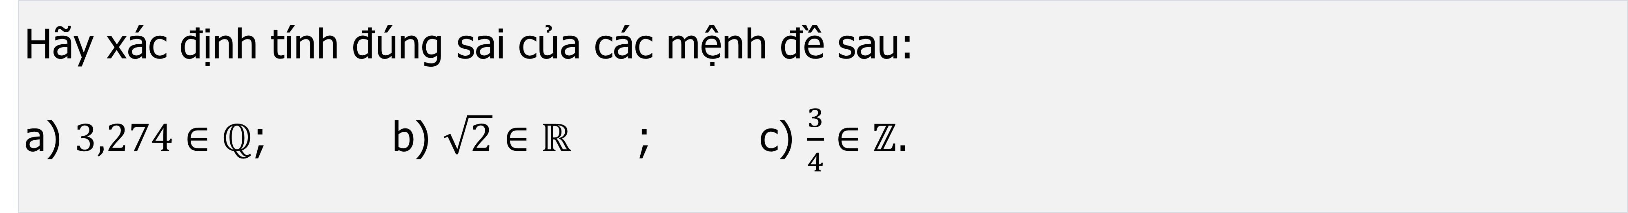
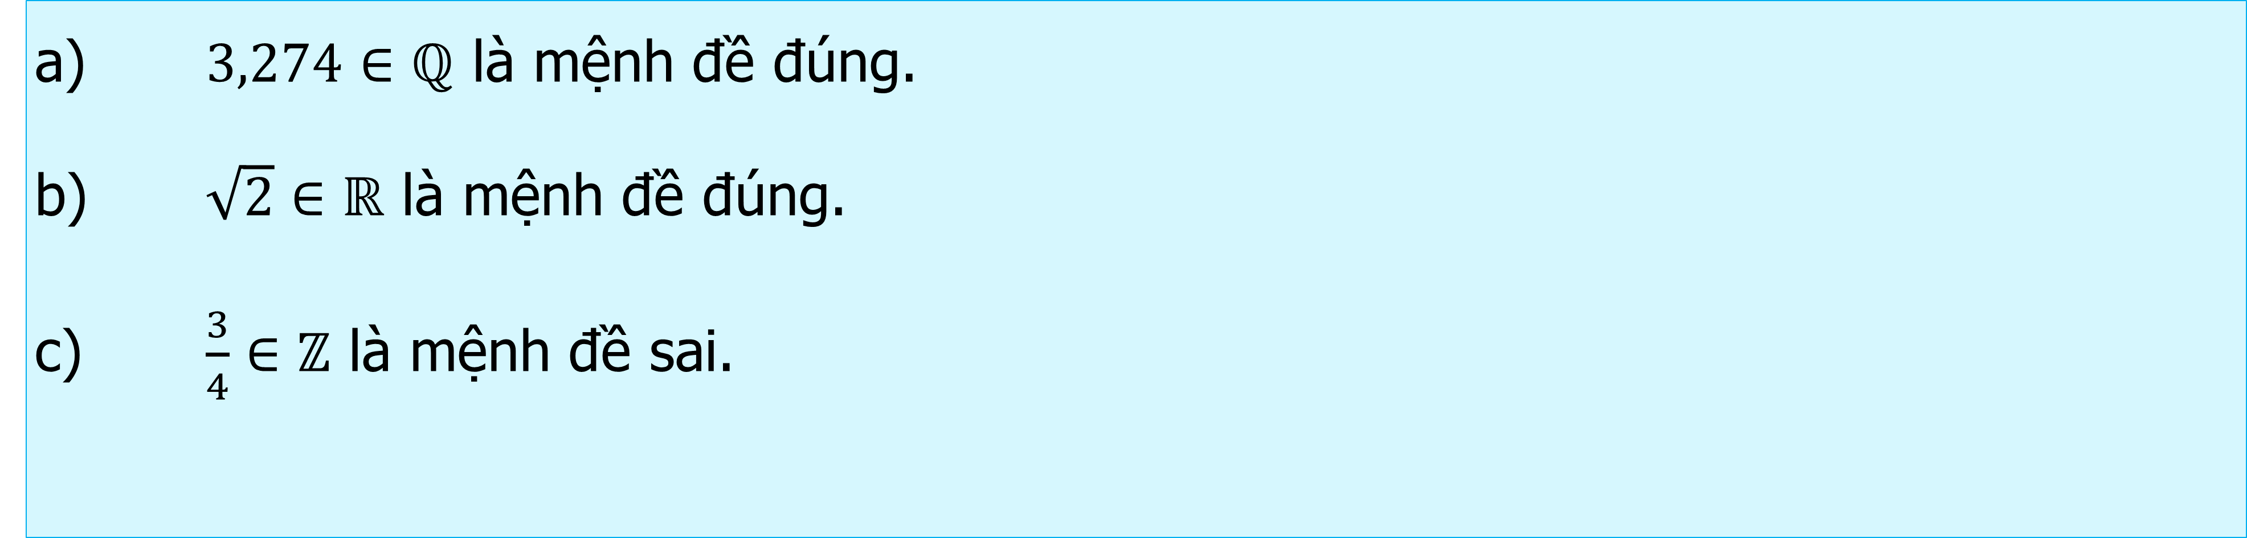
Ví dụ 4
Hãy xác định tính đúng sai của các mệnh đề sau:
a) $3,274∈ℚ$; b) $\sqrt{2}∈ℝ$ ; c) $\frac{3}{4}∈ℤ$.
Giải
a) $3,274∈ℚ$ là mệnh đề đúng.
b) $\sqrt{2}∈ℝ$ là mệnh đề đúng.
c) $\frac{3}{4}∈ℤ$ là mệnh đề sai.

Slide 25
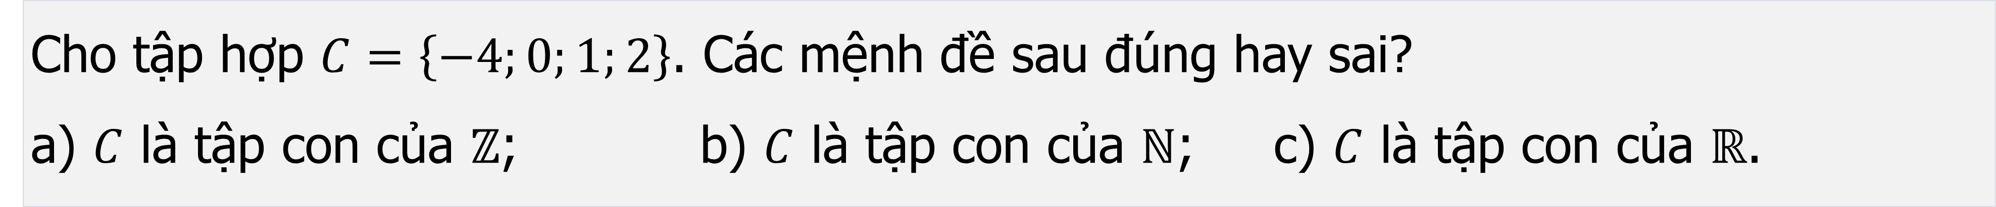
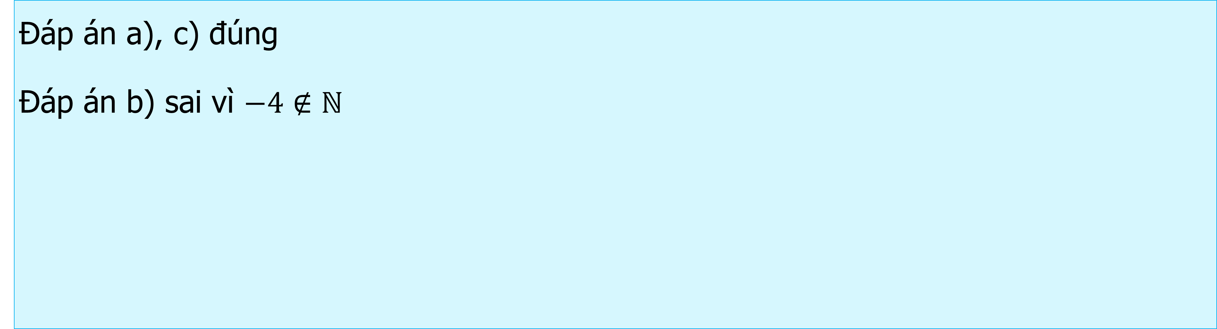
Luyện tập 3
Cho tập hợp $C=\left\{−4;0;1;2\right\}$. Các mệnh đề sau đúng hay sai?
a) $C$ là tập con của $ℤ$; b) $C$ là tập con của $ℕ$; c) $C$ là tập con của $ℝ$.
Giải
Đáp án a), c) đúng
Đáp án b) sai vì $−4∉ℕ$

Slide 26
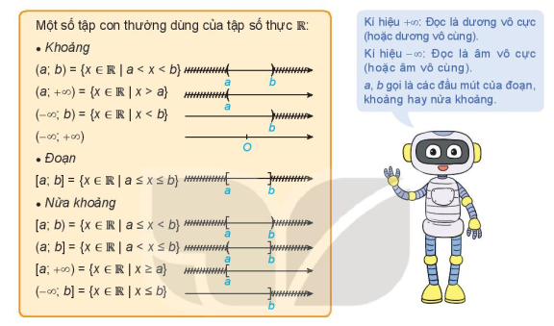
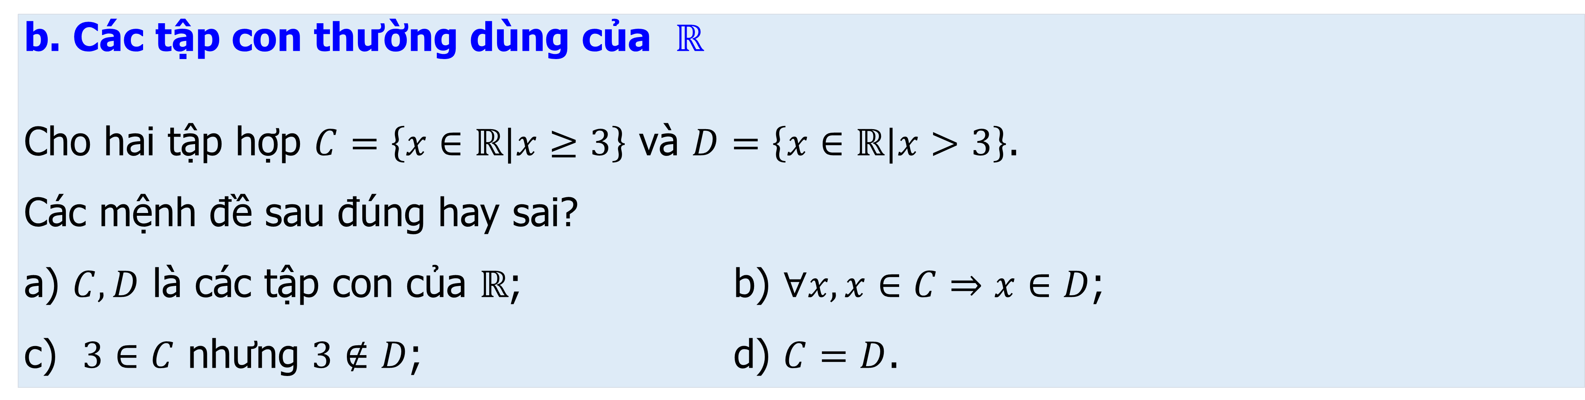
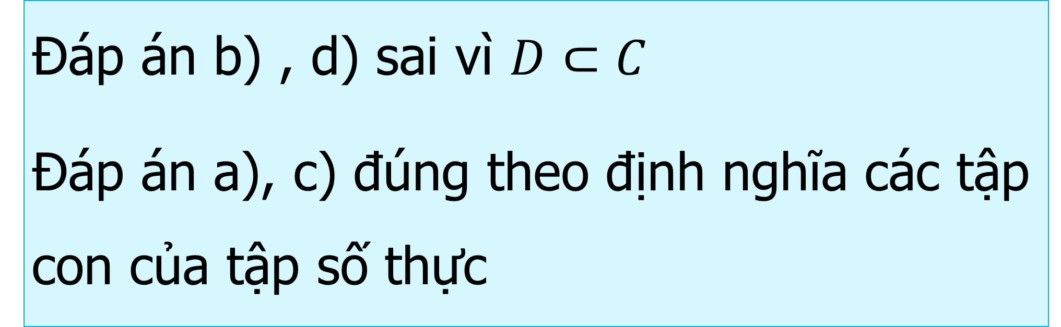
b. Các tập con thường dùng của $ℝ$
Cho hai tập hợp $C=\left\{x∈ℝ|x≥3\right\}$ và $D=\left\{x∈ℝ|x>3\right\}$.
Các mệnh đề sau đúng hay sai?
a) $C,D$ là các tập con của $ℝ$; b) $∀x, x∈C⇒x∈D$;
c) $3∈C$ nhưng $3∉D$; d) $C=D$.
HĐ 6
Giải
Đáp án b) , d) sai vì $D⊂C$
Đáp án a), c) đúng theo định nghĩa các tập con của tập số thực

Slide 27
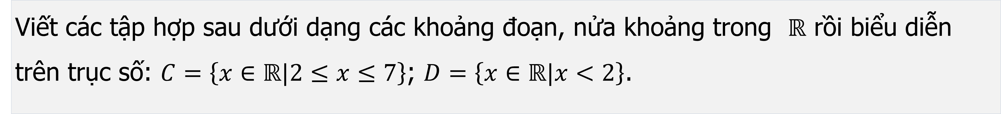
Ví dụ 5
Viết các tập hợp sau dưới dạng các khoảng đoạn, nửa khoảng trong $ℝ$ rồi biểu diễn trên trục số: $C=\left\{x∈ℝ|2≤x≤7\right\}$; $D=\left\{x∈ℝ|x<2\right\}$.
Giải
2
7
2

Slide 28
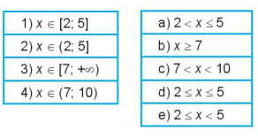
Luyện tập 4
Hãy ghép mỗi dòng ở cột bên trái
với một dòng thích hợp ở cột bên phải.
Giải
1-d, 2-a, 3-b, 4-c

Slide 29
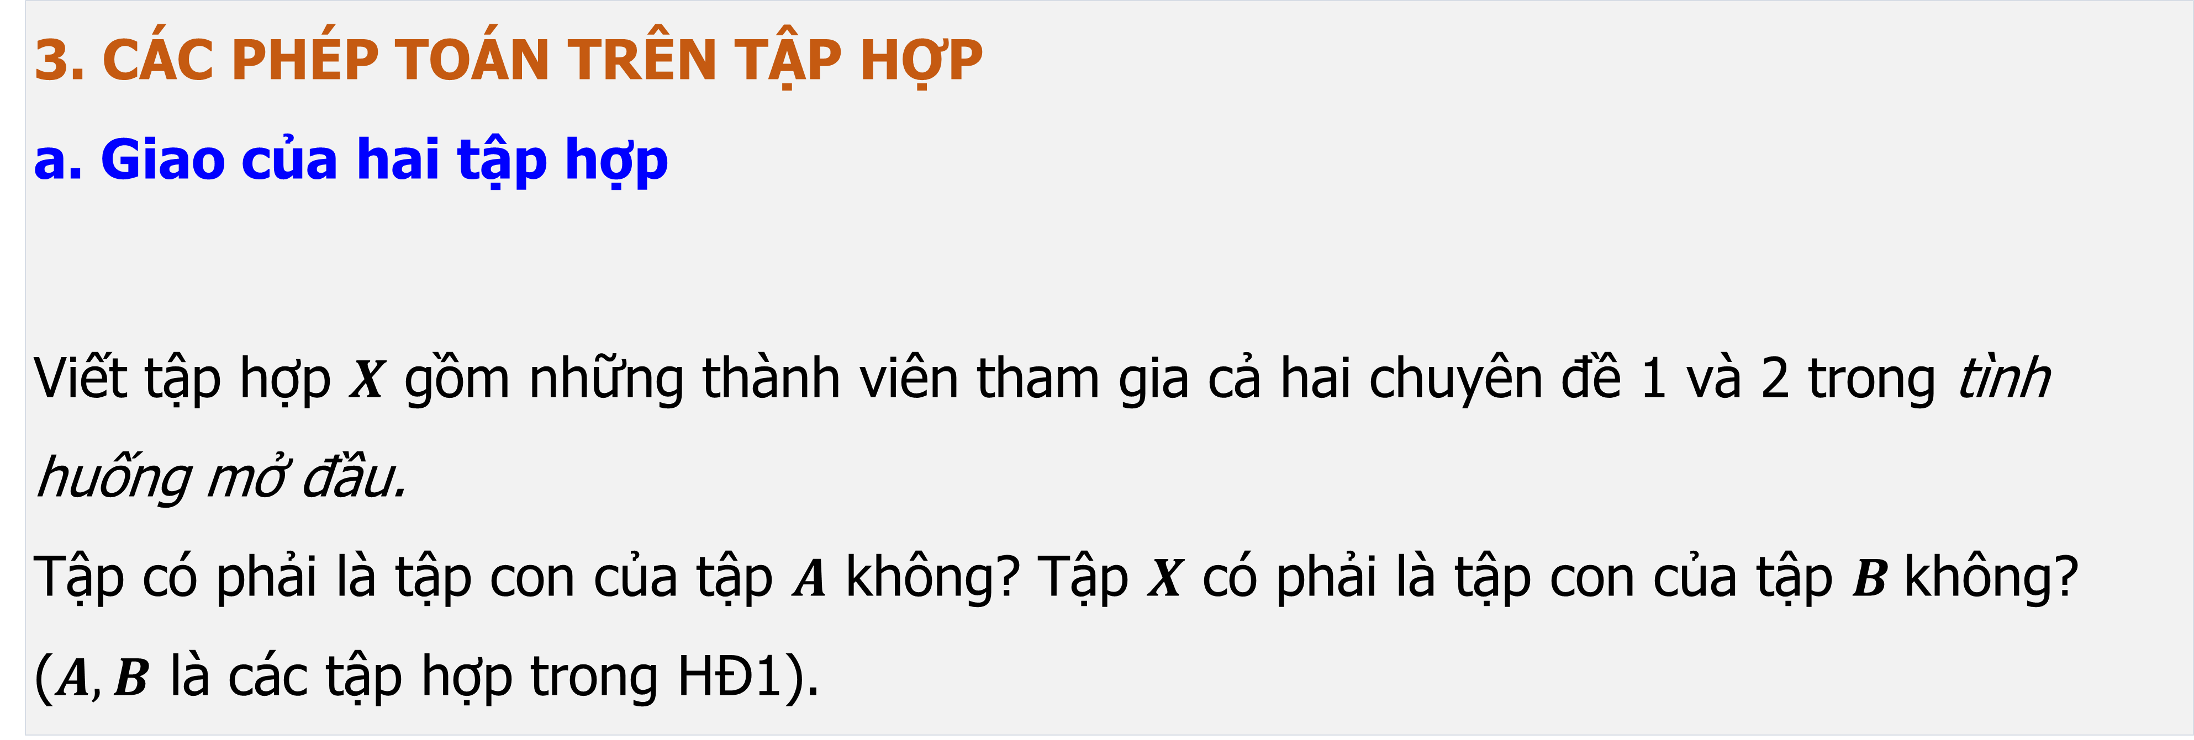
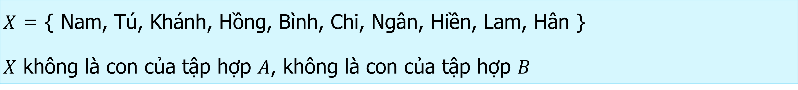
3. CÁC PHÉP TOÁN TRÊN TẬP HỢP
a. Giao của hai tập hợp
Viết tập hợp $X$ gồm những thành viên tham gia cả hai chuyên đề 1 và 2 trong tình huống mở đầu.
Tập có phải là tập con của tập $A$ không? Tập $X$ có phải là tập con của tập $B$không? ($A,B$ là các tập hợp trong HĐ1).
HĐ 7
Giải
$X$ = { Nam, Tú, Khánh, Hồng, Bình, Chi, Ngân, Hiền, Lam, Hân }
$X$ không là con của tập hợp $A$, không là con của tập hợp $B$

Slide 30
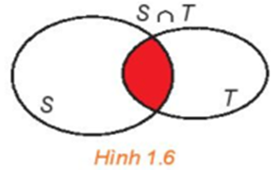
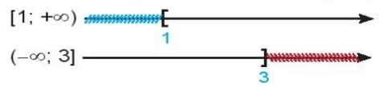
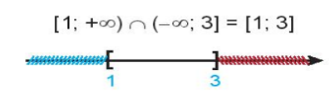
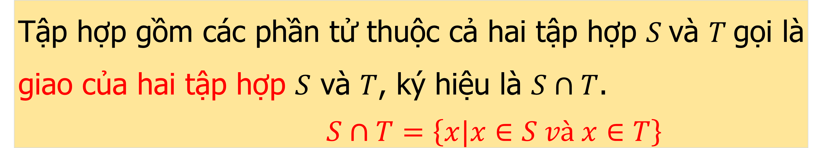
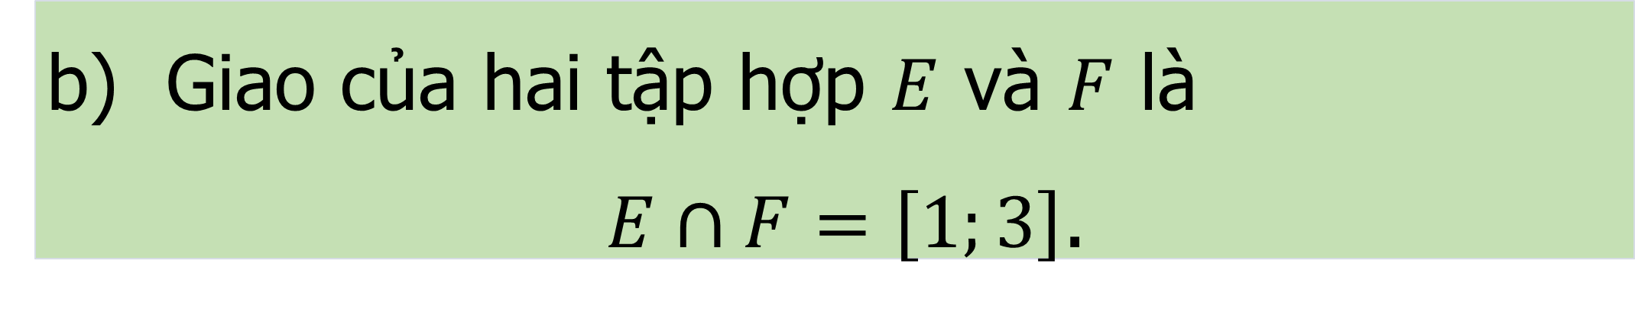
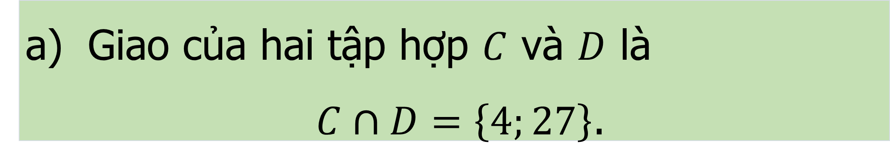
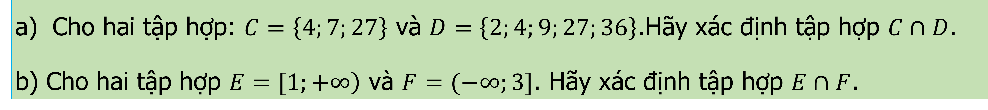
Tập hợp gồm các phần tử thuộc cả hai tập hợp $S$và $T$gọi là giao của hai tập hợp $S$ và $T$, ký hiệu là $S∩T$.
$S∩T=\left\{x|x∈S và x∈T\right\}$
Ví dụ 6
Cho hai tập hợp: $C=\left\{4;7;27\right\}$ và $D=\left\{2;4;9;27;36\right\}$.Hãy xác định tập hợp $C∩D$.
b) Cho hai tập hợp $E=[\left.1;+∞\right)$ và $F=(\left.−∞;3]\right.$. Hãy xác định tập hợp $E∩F$.
Giải
Biểu diễn sơ đồ ven
Giao của hai tập hợp $C$ và $D$ là
$C∩D=\left\{4;27\right\}$.
b) Giao của hai tập hợp $E$ và $F$ là
$E∩F=\left[1;3\right]$.

Slide 31
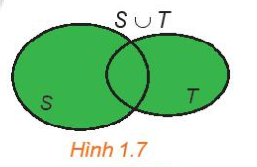
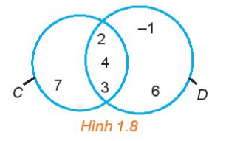
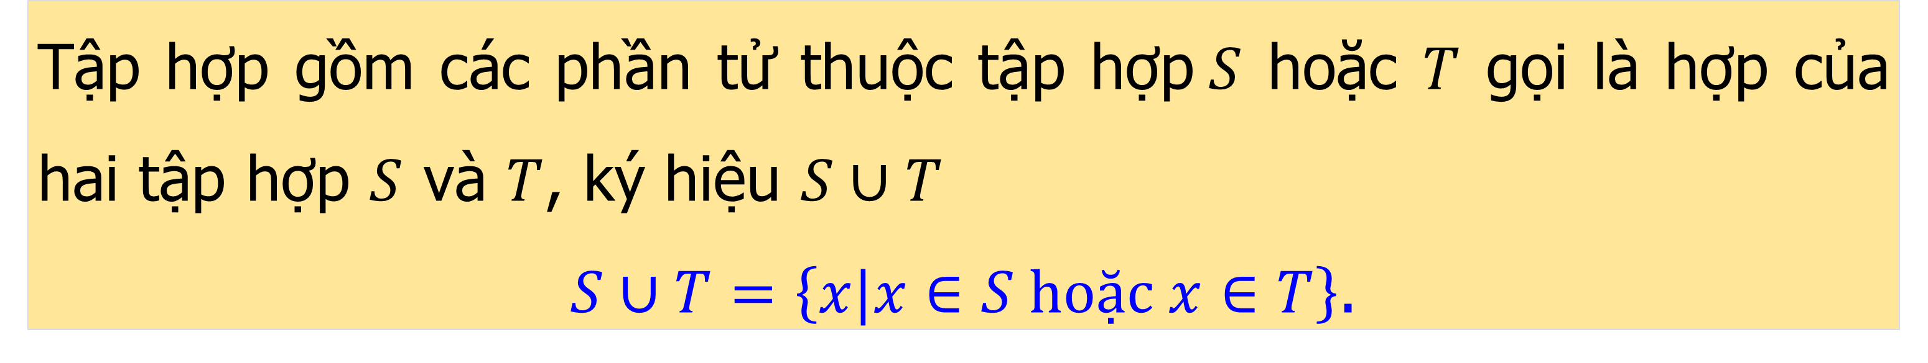
Luyện tập
Cho các tập hợp $C=\left[1;5\right]$, $D=\left[−2;3\right]$. Hãy xác định tập hợp $C∩D$.
b. Hợp của hai tập hợp
HĐ 8. Trở lại tình huống mở đầu, hãy xác định tập hợp các thành viên tham gia Chuyên đề 1 hoặc Chuyên đề 2
Tập hợp gồm các phần tử thuộc tập hợp$S$ hoặc $T$ gọi là hợp của hai tập hợp $S$ và $T$, ký hiệu $S∪T$
$S∪T=\left\{x|x∈S hoặc x∈T\right\}$.
Ví dụ 7
Cho hai tập hợp $C=\left\{2;3;4;7\right\},$ $D=\left\{−1;2;3;4;6\right\}$. Hãy xác định tập hợp $C∪D$.
Giải
Hợp của hai tập hợp $C$ và $D$ là:$C∪D=\left\{−1;2;3;4;6;7\right\}$.

Slide 32

Ví dụ 8
Trở lại tình huống ban đầu. Gọi A là tập hợp các thành viên tham gia chuyên đề 1, B là tập hợp các thành viên tham gia chuyên đề 2
Ta có: $A∪B=\left\{Nam, Hương, Chi, Tú, Bình, Ngân, Khánh, Hân, Hiền, Lam\right\}$
Tập $A∪B$ có $10$ phần tử, tức là có $10$ thành viên tham gia một hoặc hai chuyên đề.
Số thành viên vắng mặt trong cả hai chuyên đề là:
$12−2=10$ (thành viên)
Luyện tập 6
Hãy biểu diễn tập $A∪B$ bằng biểu đồ Ven, với $A,B$ cho trong HĐ1.

Slide 33





c. Hiệu của hai tập hợp
HĐ 9: Trở lại tình huống mở đầu, hãy xác định tập hợp các thành viên chỉ tham gia Chuyên đề 1 mà không tham gia Chuyên đề 2.
Hiệu của hai tập hợp $S$ và $T$ là một hợp gồm các phần tử thuộc thuộc $S$ mà không thuộc tập hợp $T$.
Kí hiệu là: $S\backslash T=\left\{x|x∈S và x∉T\right\}$.
Nếu $T$là tập con của tập hợp $S$, thì $S\backslash T$ còn được gọi là Phần bù của $T$ trong $S$.
Ký hiệu là : $C_{s}T$
Chú ý: $C_{s}S=∅$.

Slide 34



Ví dụ 9
Cho các tập hợp $D=\{−2; 3; 5; 6\}, E=\{x|x là số nguyên tố nhỏ hơn 10\},$
$$X=\{x|x là số nguyên dương nhỏ hơn 10\}$$
Tìm $D\backslash E$, $E\backslash D$.
$E$có là tập con của $X$ không? Hãy tìm phần bù của $E$ trong $X$ (nếu có).
Giải
a. Ta có: $D= \{−2; 3; 5; 6\}, E= \{ 2; 3; 5; 7\}$
Do đó: $D\backslash E= \{−2; 6\}, E\backslash D = \{2;7\}$
b. Ta có : $X= \{1; 2; 3; 4; 5; 6; 7; 8; 9\}$nên $E$ là tập con của $X$
Vậy phần bù của $E$ trong $X$ là $C_{X}E=X\backslash E = \{1; 4; 6; 8; 9\}$

Slide 35




Tìm phần bù của các tập hợp sau trong $ℝ$ của tập hợp
$A=\left(−∞;−2\right)$ và $B=[5;+∞)$
Luyện tập 7.
Vận dụng.
Lớp 10A có $24$ bạn tham gia thi đấu bóng đá và cầu lông, trong đó có $16$ bạn tham gia thi đấu bóng đá và $11$ bạn tham gia thi đấu cầu lông. Giả sử các trận bóng đá và các trận cầu lông không tổ chức đồng thời. Hỏi có bao nhiêu bạn lớp 10A tham gia thi đấu cả bóng đá và cả cầu lông?
Gợi ý: Gọi $x$ là số bạn tham gia thi đấu cả bóng đá và cả cầu lông
$$24=16+11−x$$
$$⇔x=16+11−24⇔x=3$$
Mặt khác:$n\left(A∪B\right)=n\left(A\right)+n\left(B\right)−n\left(A∩B\right)$

Slide 36


Luyện tập
1.8 . Gọi $X$ là tập hợp các quốc gia tiếp giáp với Việt Nam.
Hãy liệt kê các phần tử của tập hợp $X$ và biểu diễn tập hợp X bằng biểu đồ Ven?
Giải
$$X=\{Trung Quốc, Lào, Campuchia\}$$

Slide 37


1.9 Ký hiệu E là tập hợp các quốc gia tại khu vực Đông Nam Á
Giải
Nêu ít nhất hai phần tử thuộc tập hợp $E$.
Nêu ít nhất hai phần tử không thuộc tập hợp $E$.
Liệt kê các phần tử thuộc tập hợp $E$. Tập hợp $E$có bao nhiêu phần tử?
Hai quốc gia thuộc khu vực Đông Nam Á : Lào, Thái Lan.
Hai quốc gia không thuộc khu vưc Đông Nam Á : Trung Quốc, Ấn Độ.
$E=${Việt Nam, Lào, Campuchia, Thái lan, Indonesia, Singapore, Đông Timor, Philipin, Myanma, Brunei và Myanma}
Số phần tử tập hợp $E$ là : $n\left(E\right)=11$.

Slide 38




Luyện tập
1.10 Hãy viết tập hợp sau bằng cách nêu tính chất đặc trưng cho các phần tử cuả tập hơp: $A=\left\{0;4;8;12;16\right\}$.
Giải
Tập hợp $A=\left\{4n|n∈ℕ,0≤n≤4\right\}$.
1.11 Trong các tập hợp sau, tập nào là tập hợp rỗng?
$A=\left\{x∈ℝ|x^{2}−6=0\right\}$; $B=\left\{x∈ℤ|x^{2}−6=0\right\}$.
Ta có : $x^{2}−6=0⇔\left[\begin{aligned}&x=\sqrt{6} \\ &x=−\sqrt{6}\end{aligned}\right.$
Hai giá trị này không thuộc tập $ℤ$ nên $B=∅$

Slide 39


1.12 Cho $X=\{a; b\}$. Các cách viết sau đúng hay sai? Giải thích kết luận đưa ra.
Giải
$a⊂X$
$\left\{a\right\}⊂X$
$∅∈X$
Sai. Vì $a$ là ký hiệu phần tử. Viết đúng phải là : $a∈X$
Đúng.
Sai. Vì $∅$ là một tập hợp không phải là phần tử của $X$.
Viết đúng phải là: $∅⊂X$.

Slide 40



1.13 Cho $A=\left\{2;5\right\}$, $B=\left\{5;x\right\}$, $C=\left\{2;y\right\}$. Tìm $x$ và $y$ để $A=B=C$.
Giải
Các tập hợp bằng nhau nếu các phần tử của tập này cũng là phần tử của tập kia.
Vậy để cho $A=B=C$ thì $x=2,y=5$.
1.14 Cho $A=\left\{x∈ℤ|x<4\right\};B=\left\{x∈ℤ|\left(5x−3x^{2}\right)\left(x^{2}+2x−3\right)=0\right\}$.
a) Liệt kê các phần tử của hai tập hợp $A$ và $B$.
b) Hãy xác định các tập hợp $A∩B, A∪B$ và $A\backslash B$.
a) Ta có: $A=\left\{...;−4;−3;−2;−1;0;1;2;3\right\}$
Ta có $5x−3x^{2}=0⇔\left[\begin{aligned}&x=0∈ℤ \\ &x=\frac{5}{3}∉ℤ\end{aligned}\right.$ .
$x^{2}+2x−3=0⇔\left[\begin{aligned}&x=1∈ℤ \\ &x=−3∈ℤ\end{aligned}\right.$ nên $B=\left\{−3;0;1\right\}$.
b) Ta có : $B⊂A$ nên $A∩B=B$; $A∪B=A$ ;
$A\backslash B=\left\{.....;−4;−2;−1;2;3\right\}$

Slide 41






1.15 Xác định các tập hợp sau và biểu diễn chúng trên trục số.
Giải
a) $\left.(−4;1]\right.∩[\left.0;3\right)$
b) $(\left.0;2\right.]∪(\left.−3;1]\right.$
c) $\left(−2;1\right)∩\left.(−∞;1]\right.$
d) $ℝ\backslash (\left.−∞;3]\right.$
a) $\left.(−4;1]\right.∩[\left.0;3\right)=\left[0;1\right]$
b) $(\left.0;2\right.]∪(\left.−3;1]\right.=\left.(−3;2]\right.$
c) $\left(−2;1\right)∩\left.(−∞;1]\right.=\left(−2;1\right)$
d) $ℝ\backslash (\left.−∞;3]\right.=\left(3;+∞\right)$

Slide 42


1.16 Để phục vụ cho một hội nghị quốc tế, ban tổ chức huy động 35 người phiên dịch tiếng Anh, 30 người phiên dịch tiếng Pháp; trong đó có 16 người phiên dịch cả hai thứ tiếng Anh và tiếng Pháp. Hãy trả lời các câu hỏi sau:
a) Ban tổ chức đã huy động bao nhiêu người phiên dịch cho hội nghị đó?
b) Có bao nhiêu người chỉ phiên dịch được tiếng Anh?
c) Có bao nhiêu người chỉ phiên dịch được tiếng Pháp?
Giải
a) Số người phiên dịch ban tổ chức huy động là:$35+30−16=49$ (người)
b) Số người chỉ phiên dịch được tiếng anh là: $35−16=19$ (người)
c) Số người chỉ phiên dịch được tiếng Pháp là: $30−16=14$ (người)

Slide 43
Edit Master text styles
  Second level
    Third level
      Fourth level
        Fifth level
Edit Master text styles
  Second level
    Third level
      Fourth level
        Fifth level

